Slide 1




基于MNIST的手写数字识别
Handwriting recognition based on MNIST
班级：22人工智能1班 组名：光之国警备队
组员： 邓镇宏 李凯荣 张洪森

Slide 2

目录
contents
01
02
研究背景
方案讲解
03
04
评估与改进
附加内容与总结

Slide 3

01
研究背景

Slide 4
研究背景
在越来越多行业倡导“无纸化”和“信息化”的办公和生活的大背景下，一个重要的应用场景就是通过计算机系统准确识别机器字库数字和手写数字，实现数据的电子信息化。这种需求在金融、教育、科学等多个领域都有很广泛的应用场景，非常有实用价值。
机器字库的数字因具有明确的规范写法，相对容易识别，而手写数字因人的习惯不同和写字的随意性，更加难以准确识别。传统的方法难以准确的识别出手写数字多变的风格，因此识别准确率较低。
目前对于手写数字进行的机器学习识别方法多种多样，本文选取三种较为常用的分类识别算法，通过训练分类器，比对分类器性能，以达到评估各个分类算法效果的目的。

Slide 5
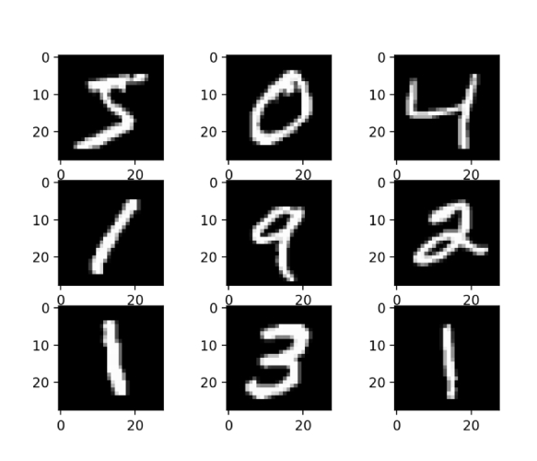
数据集介绍
MNIST数据集
——Modified National Institute of Standards and Technology database
机器学习领域一个非常经典且广泛使用的数据集。它包含了大量的灰度图像，每个图像代表一个手写数字（0-9）。
该数据集含有60,000个训练样本和10,000个测试样本，每个样本为28x28像素的灰度图像。
在机器学习领域，MNIST常被用来评估学习算法的性能，特别是那些用于分类的算法。

Slide 6
02
方案与结果

Slide 7
概述
手写识别的挑战主要在于个体书写习惯的多样性和随意性，使得很多传统算法难以达到较高的准确率要求。
为解决这个问题，本文基于MNIST数据集，研究并实现支持向量机、随机森林、卷积神经网络三种常见的分类算法，并评估和改进模型性能，探讨其在手写数字识别应用中的适用性和优势。
最终获得这三种分类模型中的最优模型，应用在MNIST数据集的分类识别中。

Slide 8

数据处理
归一化：将数值处于0~255间的数据，统一归一化到0~1之间
作用：能够减少数据不同尺度引起的偏差，特别是在特征取值范围差异较大的情况下。对于MNIST数据集，通过归一化处理，有助于在各类模型中达到更快收敛效果。

Slide 9
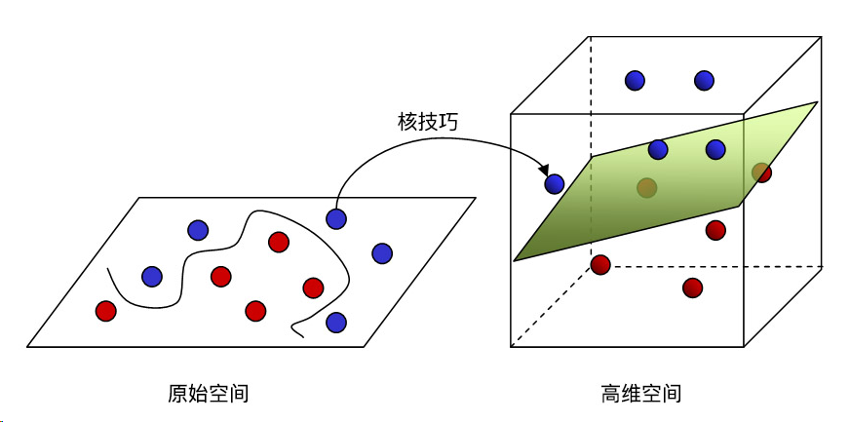
支持向量机模型
支持向量机算法简介：
支持向量机（SVM）是一种监督学习算法，广泛用于分类和回归问题。其核心思想是通过寻找一个最大化两类数据间隔的超平面，实现数据的有效分离；对于非线性问题，通过核函数将数据映射到高维空间处理。SVM 对高维数据表现优秀，适合小样本场景，但对参数和核函数选择较为敏感，计算复杂度较高，常用于文本分类、图像识别和生物信息学等领域。

Slide 10

支持向量机模型
1.二值化处理：
由于SVM算法的计算消耗较大，这里进一步采用二值化处理，更便于SVM算法实现对于本数据集的分类器训练效果。
对于训练集与测试集，分别计算它们各自的均值，比较特征值与均值，将大于均值的设置为1，小于均值的设置为0，实现对整个MNIST数据集的二值化处理。
作用：有助于减少噪声影响和波动，使得数据更加干净，且进一步降低计算复杂度。

Slide 11
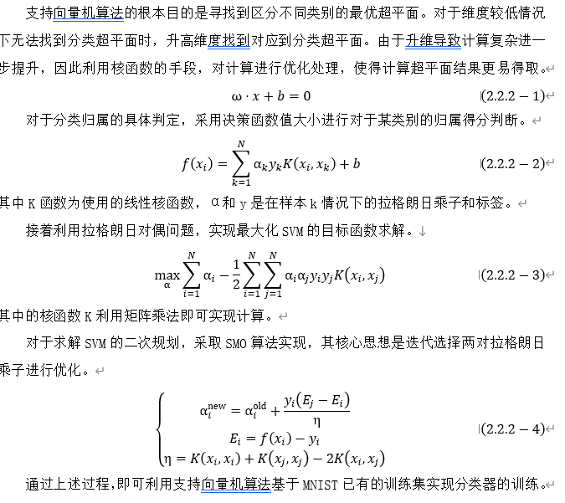
支持向量机模型
2.模型训练：
内容：
Sklearn库中的SVM分类器进行训练、根据SVM算法原理尝试自己实现。
算法适用原因：
SVM在高维数据下通常表现良好，并且在小样本、非线性和高维的情况下有很强的泛化能力。
它广泛应用于文本分类、图像识别、生物信息学等领域。其对高维数据的适应能力，尤其在特征空间维度较高时表现良好。
它通过最大化分类间隔来提高泛化能力，减少过拟合风险。

Slide 12
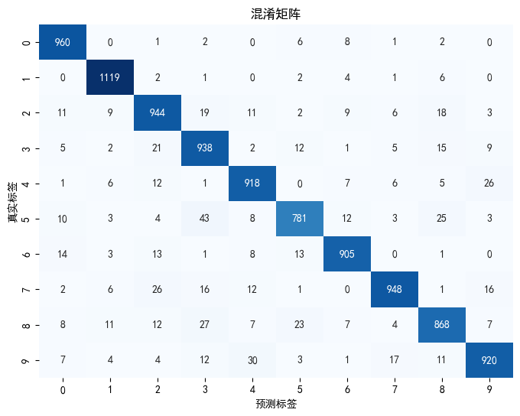
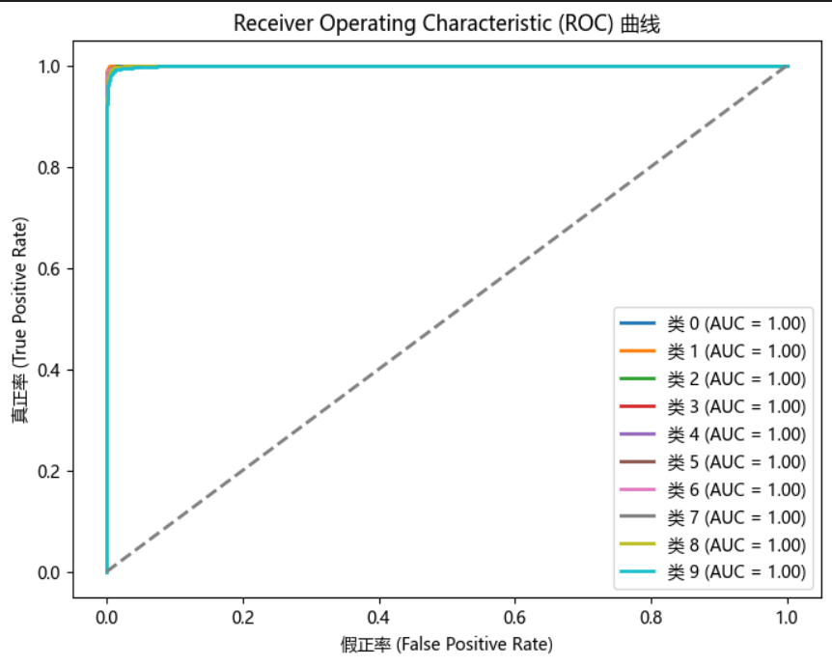
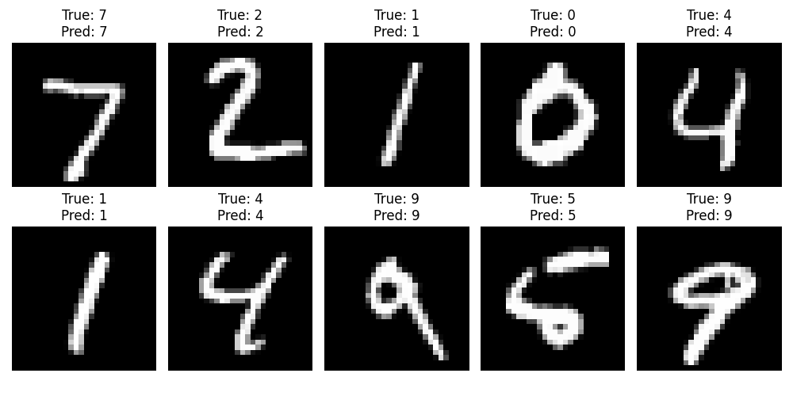
支持向量机模型
3.支持向量机结果：
在采用sklearn库的支持向量机算法条件下，选择利用在默认参数条件下的线性核函数进行模型训练，得到测试正确率为97.92%。

Slide 13
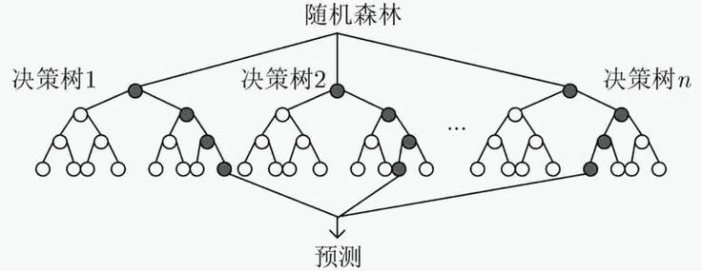
随机森林模型
随机森林算法简介：
随机森林是一种基于集成学习的监督学习算法，通过构建多个决策树并结合投票（分类）或平均（回归）的结果进行预测。它采用样本随机采样（Bootstrap）和特征随机选择，提升模型的泛化能力和鲁棒性，适合处理高维数据和非线性问题，广泛应用于分类、回归、特征选择等场景。

Slide 14
随机森林模型
1.模型训练：
内容：
Sklearn库中的RF分类器进行训练。默认决策树数量为100，随机数种子为42。
算法适用原因：
MNIST数据集为高维且特征间具有非线性关系。算法能够处理高维特征并学习复杂的非线性关系。
能够实现对每个像素特征的重要性排序，帮助更好地实现分类功能。
对于超参数调节的敏感性较低，在默认参数下便拥有较好的性能。
对于Mnist规模数据集，随机森林算法可以实现每棵树单独训练、并行计算的特点能够更高效完成分类器训练。它能在保持高准确率的同时，减少过拟合的风险，适合在短时间内进行训练并获得不错的分类性能。

Slide 15
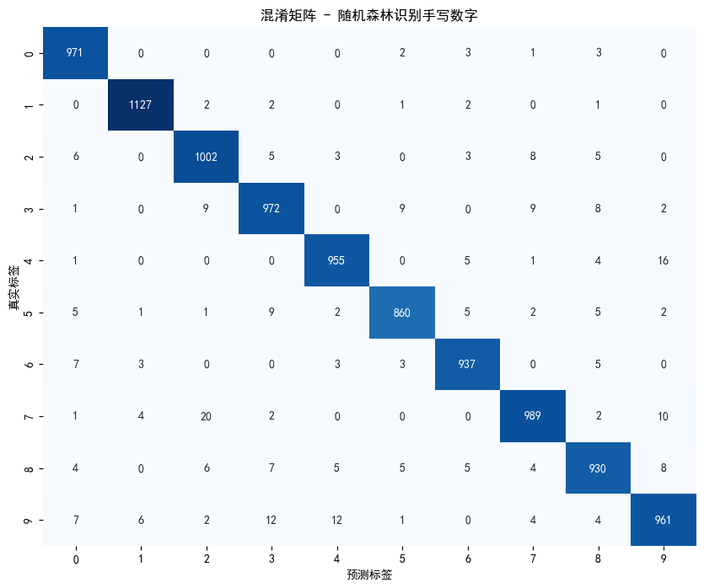
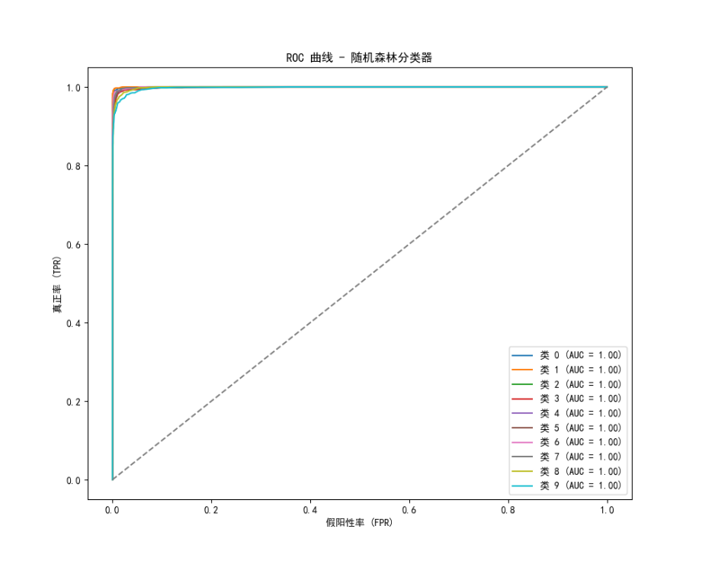
随机森林模型
2.随机森林结果：
通过对Mnist自带的测试集导入到训练好的随机森林分类器中进行准确度测试，得到最终模型的正确率为97.04%。

Slide 16
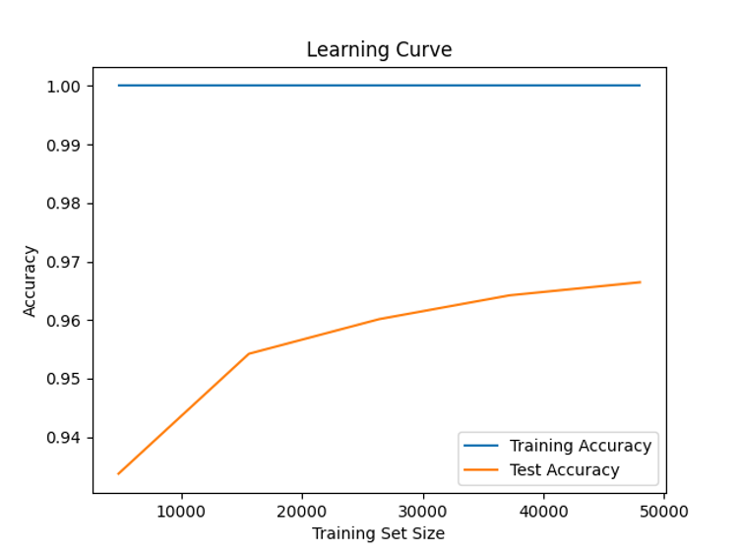
随机森林模型
2.随机森林结果：
分析随机森林模型学习曲线图，
随机森林训练准确率始终保持在接近100%水平，说明模型在训练数据上表现极佳。
随着训练集规模的增加，测试准确率逐渐提高并趋于平稳，近97%。测试准确率低于训练准确率，但仍然很高，这表明模型有很好的泛化性能。
整体而言，模型在手写数字识别上表现优秀。

Slide 17
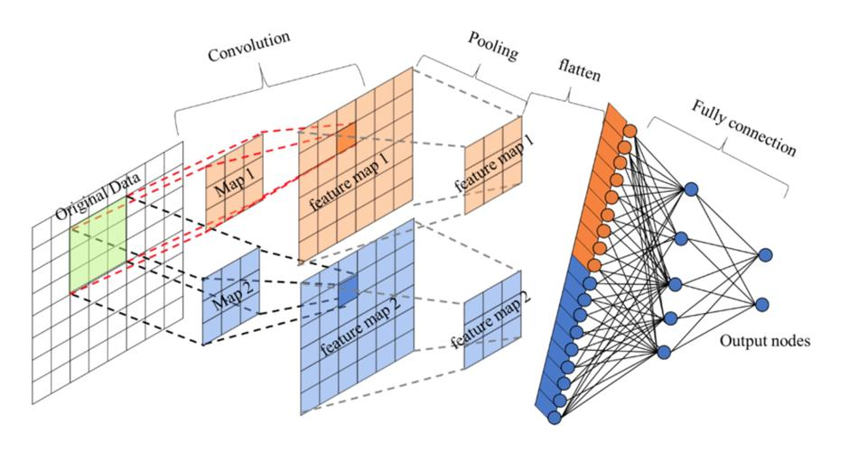
神经网络模型
卷积神经网络算法简介：
卷积神经网络（Convolutional Neural Network, CNN）是一种专为处理网格结构数据（如图像）设计的深度学习模型，通过卷积层提取局部特征，池化层降低维度并保留关键信息，结合全连接层实现特定任务（如分类或检测）。其特点是参数共享和局部连接，能有效捕捉空间特征，广泛应用于图像识别、目标检测和自然语言处理等领域。

Slide 18
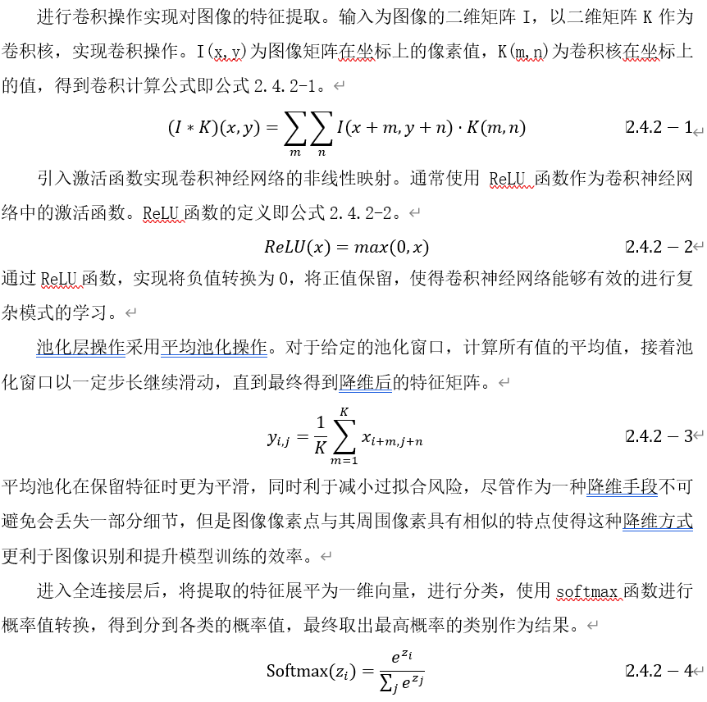
神经网络模型
2.模型训练：
内容：
Sklearn库中的LeNet卷积神经分类器
算法适用原因：
能够有效提取局部特征，如笔画、边缘和形状，捕捉数字的关键信息。
通过共享卷积核参数，大大减少了网络需要训练的参数数量，降低计算复杂度。
卷积层和池化层能提取平移不变的特征，即使数字稍有偏移，模型仍能正确识别。
适合处理图像矩阵数据，能充分利用其空间信息。
对手写数字的特征提取能力强，能够很好地在训练集上学习到的特征泛化到测试集上，实现高准确率。

Slide 19
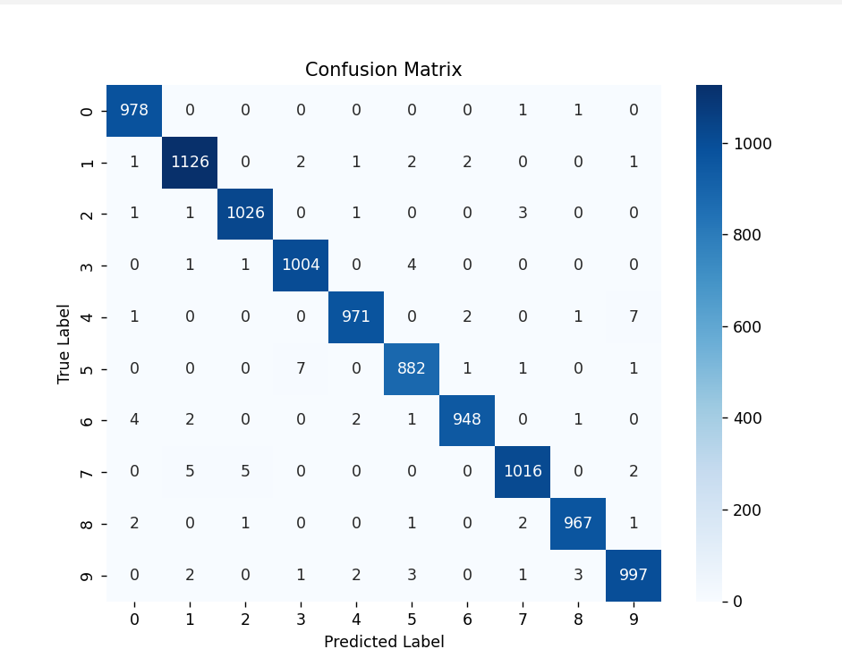
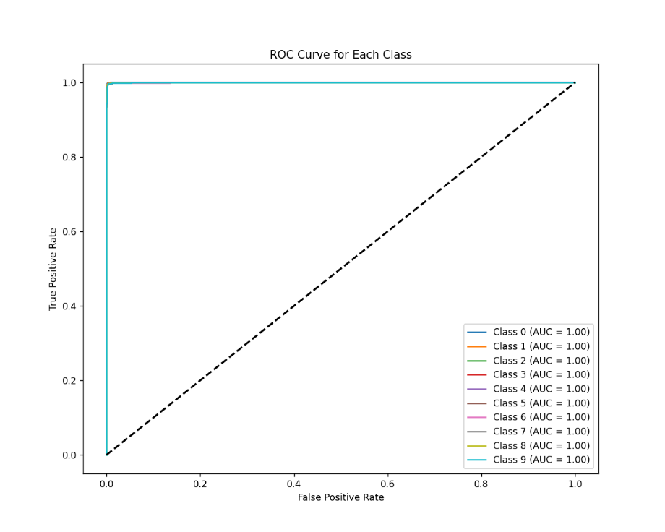
神经网络模型
2.卷积神经网络结果：
使用Mnist数据集自带的测试集导入到已训练好的卷积神经网络模型进行分类测试，最终正确率为99.14%。

Slide 20
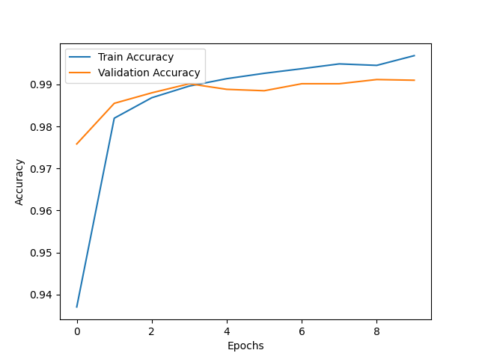
神经网络模型
2.卷积神经网络结果：
可视化CNN模型的训练准确率，可以看到训练模型准确率随着迭代次数的变化情况。
卷积神经网络高效地在两个迭代周期内就实现模型准确率的快速提升，保持在97%至99%之间，在后续的训练中逐渐保持准确率的稳定。整个模型在测试集上的识别准确率是很高的，说明卷积神经网络极其适用在Mnist数据集的分类识别中。

Slide 21



03
评估与改进

Slide 22
支持向量机模型
重要参数：
核函数kernel：用于将原始低维特征映射到更高维的特征空间，以便实现线性可分，不同核函数选择影响最终的分类结果，本文选取最为常用的线性核函数、高斯核函数、多项式核函数进行比对。
正则化参数c：控制分类误差的惩罚力度，决定了目标函数中的损失项与正则化项的权重。
gamma参数：与核函数的特性密切相关，其影响了高斯核函数和多项式核函数的行为，从而影响模型对局部和全局趋势的偏好。
内容：
通过网格搜索方法，比对在达到最优效果的超参数条件下，哪种核函数能够使支持向量机模型效果达到最优。

Slide 23
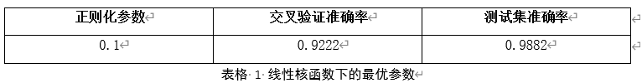

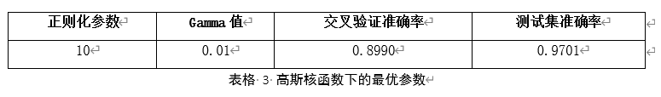
支持向量机模型
结果：
综合以上对SVM算法的改进内容，我们最终得到在最优参数条件下的线性核函数对模型分类拥有最好的实现效果，测试集准确率能够达到98.82%。

Slide 24
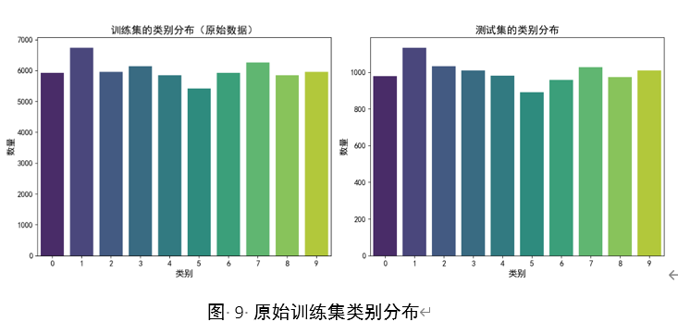
随机森林模型
对于随机森林过拟合情况的避免，一般可以采用：欠采样（下采样）、过采样（上采样）的方法来平衡样本的数量，达到防止某一类别过拟合同时避免样本数量少的类欠拟合的方法。

Slide 25
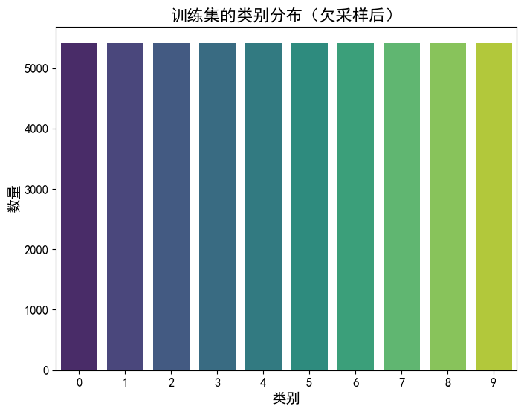
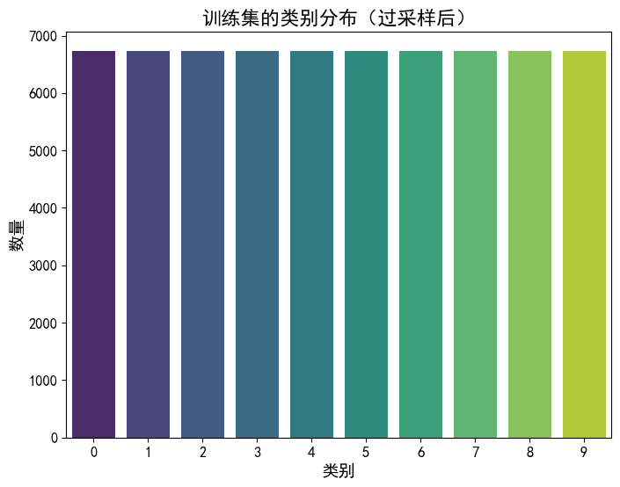
随机森林模型
欠采样方法通过减少多数类样本的数量以达到与少数样本接近，使样本数据集平衡的效果。
欠采样的主要有随机欠采样、Tomek Links、Near Miss和ENN等方法。
本文采用欠采样方法中的随机欠采样，随机选择多数样本的一部分进行删除，至与少数样本数量达成一致。
过采样方法通过复制少数类样本，使之达到数量接近多数类样本，从而平衡数据集。
过采样的主要有随机过采样、SMOTE和ADASYN等方法。
本文采用的随机过采样方法实现对样本数据集的平衡。

Slide 26
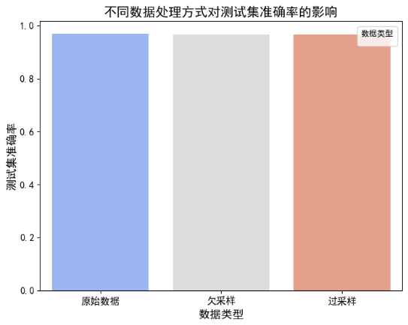
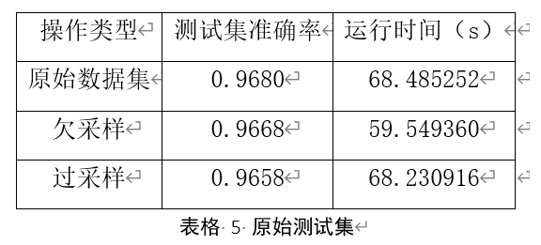
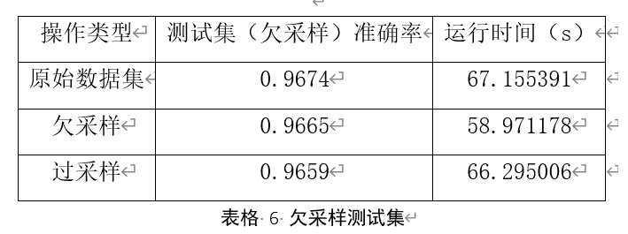
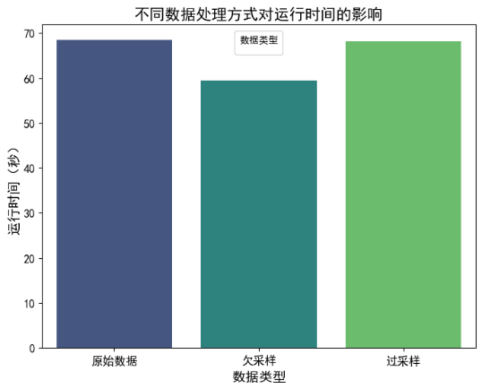
随机森林模型
结果：

Slide 27
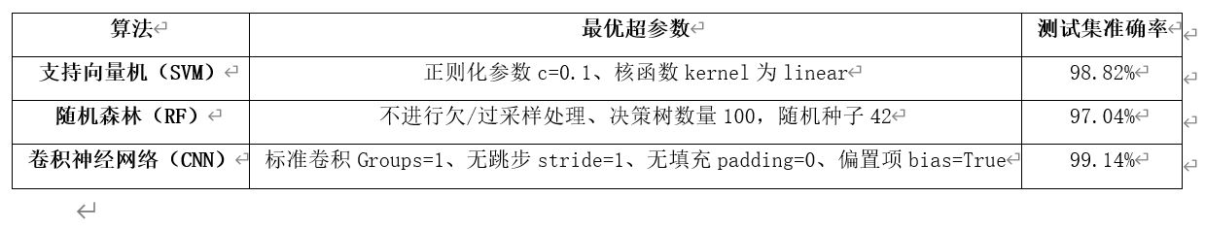
综合结果
综合上述三种算法及其改进，我们最终得到各算法在最优超参数下的测试集准确率。最终我们选择卷积神经网络作为MNIST数据集的最优训练模型算法。

Slide 28
04
附加内容与总结

Slide 29
提高模型训练
MNIST数据集提供的数据元素特征为28x28，特征维数大，在计算过程中直接使用会导致模型训练过程耗时大。因此我们考虑使用一些方法对输入数据进行特征处理，实现对模型训练时间的降低同时尽量减少模型效果的降低。
分箱法是一种将连续变量划分为离散区间的数据预处理技术。
分箱法的效果主要体现在
数据简化和增强模型鲁棒性上，通过将连续变量转化为离散区间，降低数据复杂度，减少异常值和噪声的影响，使模型更加稳定。
能够捕捉变量与目标之间的非线性关系，并调整数据分布，使样本比例更加均衡，从而提高模型训练效果。
分箱后的变量更直观易懂，增强了数据的可解释性，便于决策解读和业务规则提取，还能生成统计特征以提升模型的预测能力。

Slide 30
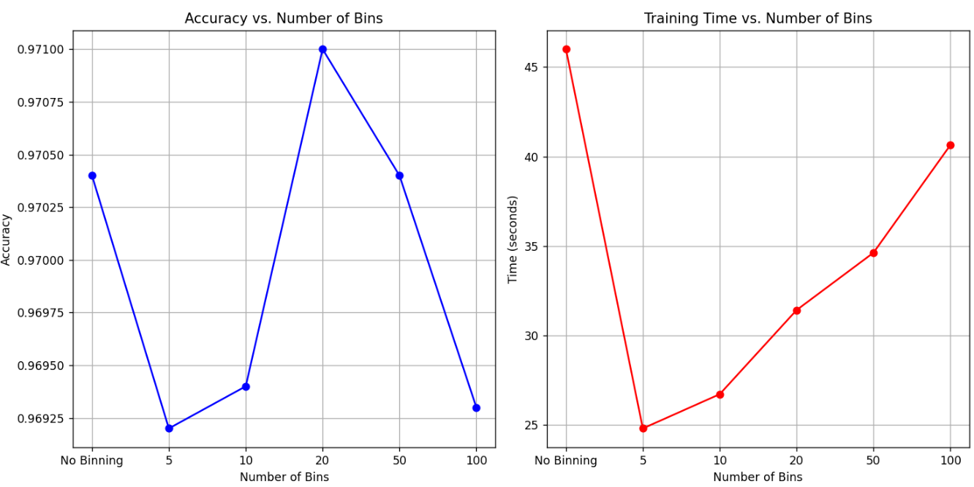
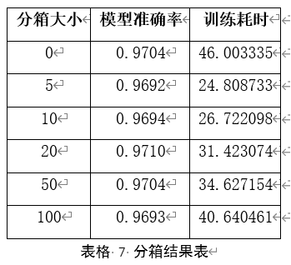
分箱法
使用不同的分箱大小对模型进行训练，观察模型训练耗时和准确率变化，可以得出最优分箱大小。在本例中使用随机森林模型为基础进行分箱处理。
根据结果，最终最优分箱大小为20，在这个分箱下，模型能够保持97.10%的分类准确率，且模型训练时间降低到31s，节省大约15s的时间消耗。

Slide 31
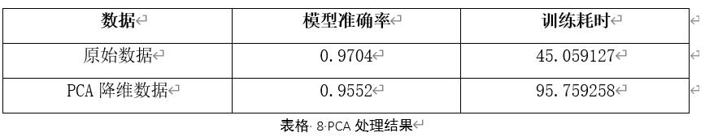
主成分分析法
主成分分析（Principal Component Analysis, PCA）是一种经典的降维算法，用于高维数据的特征提取和数据简化。它通过线性变换，将原始数据映射到一个新的低维空间，同时尽可能保留原始数据的方差信息。PCA广泛应用于模式识别、数据可视化和机器学习特征处理等领域。
在随机森林模型基础上，使用PCA对输入训练集进行降维处理。观察结果可以发现，PCA降维计算反而导致计算耗时提升，推测原因在于降维计算的耗时比直接导入特征进行分类时间更长。因此在效果和训练耗时的结果上，都不应该选择使用PCA对MNIST数据集进行降维。

Slide 32
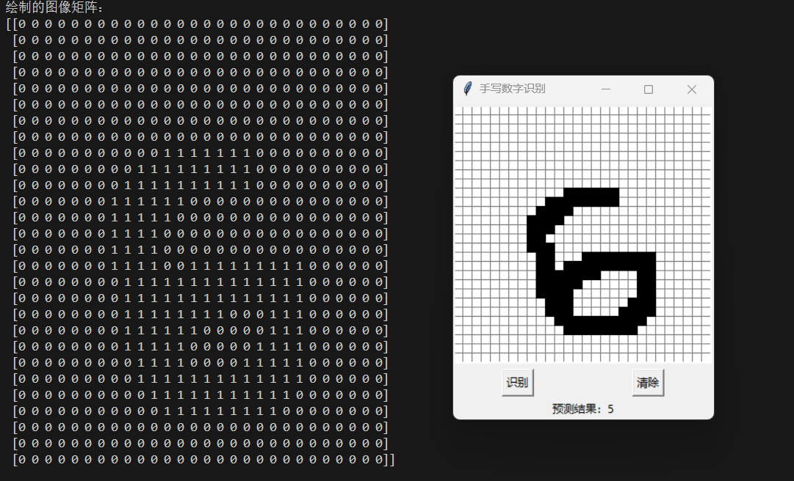
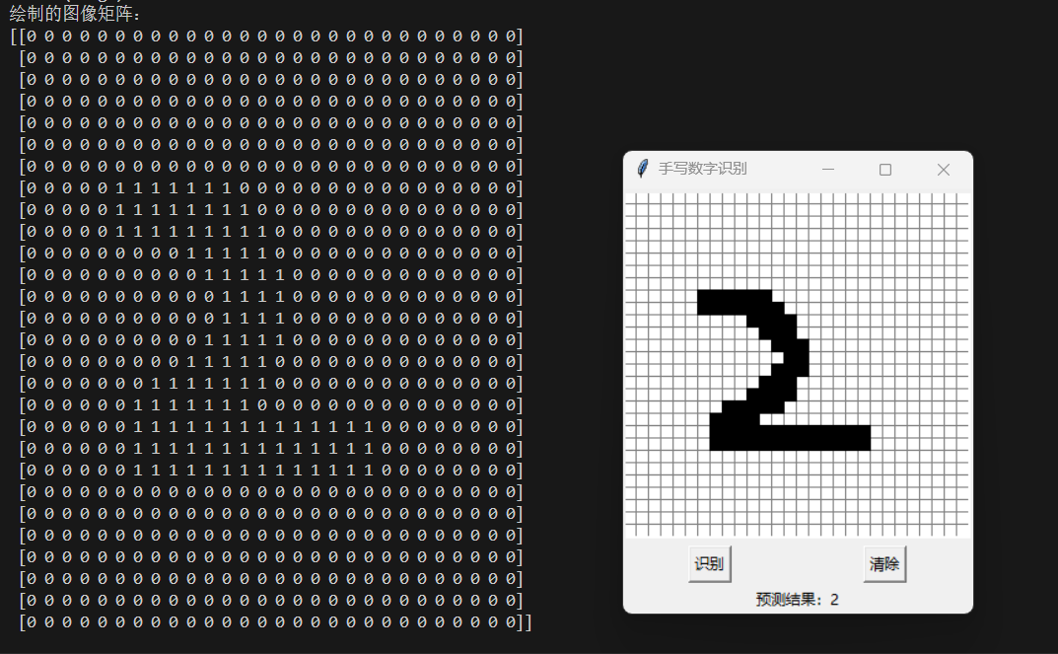
手写功能
为了增进本次实践在现实的实际应用意义，我们小组利用python语言设计了一个手写输入应用程序，利用训练好的分类器作为程序的识别模型，使用鼠标进行数字书写并即时分类识别，能够切实地感受手写数字识别的分类效果。

Slide 33
总结展望
总结：
本文基于MNIST手写数字数据集，分别采用支持向量机（SVM）、随机森林（RF）和卷积神经网络（CNN）进行模型训练与评估，探索各算法的分类效果及优化策略。通过核函数选择和超参数优化，SVM以线性核取得最佳表现；随机森林通过欠采样提升训练速度且保持精度；CNN因其在图像识别中的优势，实现了99.14%的最高识别率。此外，设计了实时手写识别程序，验证了在实际应用中的意义。
展望：
随着手写识别技术逐渐融入日常生活，更复杂、高效的算法将不断涌现。本文基于经典机器学习算法开展实践，旨在增进对优秀分类算法的理解，并通过实践提升应用能力。文章对各算法的优化主要集中在参数调整，未来可进一步探索算法流程的改进以及实际条件的模拟，提升分类效果。此外，本文实现的手写识别程序功能较为基础，未来可完善应用，如加入橡皮擦功能、灰度调整等，模拟真实书写环境，提升用户体验。手写识别的未来发展不仅局限于数字，还可扩展至图像识别甚至美术领域，展现更广泛的应用潜力。

Slide 34

感谢您的观看
THANK YOU
汇报人：李凯荣

